Slide 1

TP06 : Construisez une API
Renaud Sannier (07/2022)

Slide 2
01 – Fonctionnalités du projet
02 - Démonstration
03 – Le Code
04 - Sécurité
05 – Questions / réponses

Slide 3
I - Fonctionnalités du Projet
Système de création et de connexion de compte utilisateur
Permettre a l’utilisateur d’ajouter, de modifier ou de supprimer des sauces
Système de ‘like/dislike’ sur la page de la sauce

Slide 4
II - Démonstration
Lien du site Piiquante

Slide 5
III - Le code
La présentation du code a été segmentée en 5 parties :
1 - App
2 - Routes
3 - Controllers
4 - Models
5 - Middleware

Slide 6
1. App
Le fichier app.js centralise toutes les informations

Slide 7
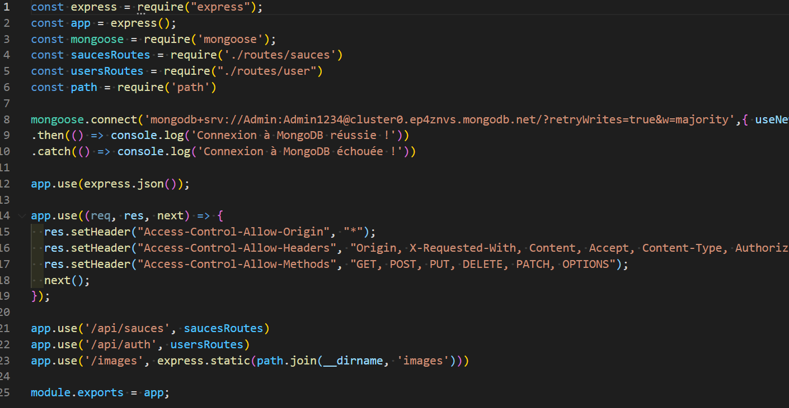
C’est ici que les routes sont importées.
On y retrouve aussi la configuration de mongoose et les différents réglages de ‘CORS’

Slide 8
2. Routes
Ce dossier permet de définir les chemins d’accès aux tables de données

Slide 9
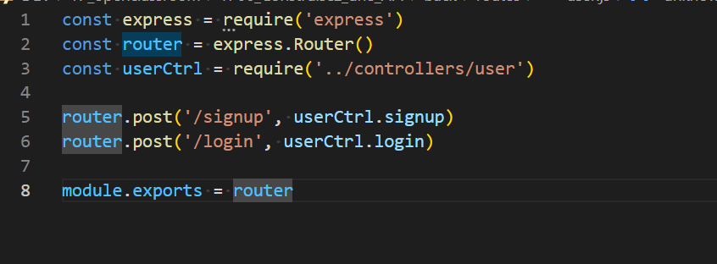
Exemple : pour atteindre la page login ou signup il faudra utiliser https:// adresse/auth/login || signup

Slide 10
3. Controllers
Fonctions a exécuter par le backend

Slide 11
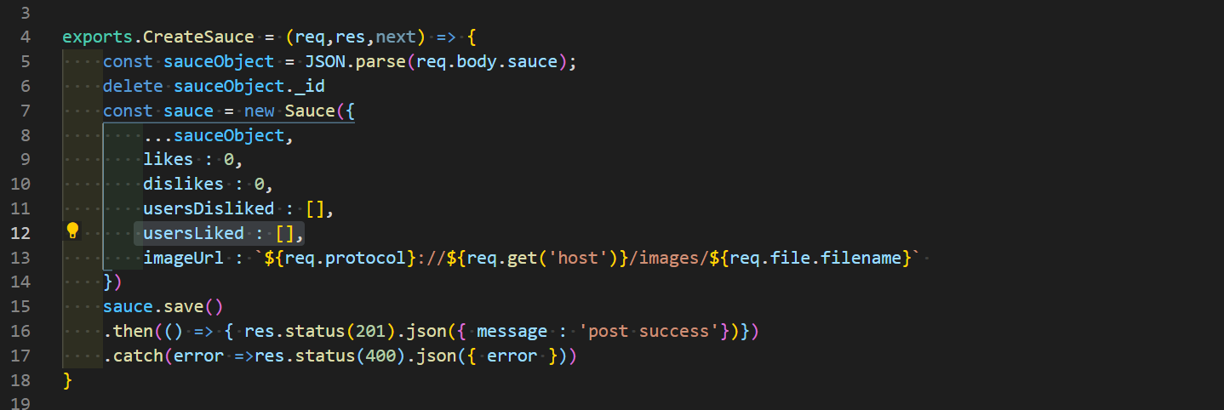
On y retrouve les différentes fonctions sous forme de ‘’modules’’ qu’on exporte puis importe dans les middleware.
Voici par exemple a quoi ressemble le code pour créer une nouvelle sauce.

Slide 12

4. Models
Définit le schéma des données

Slide 13
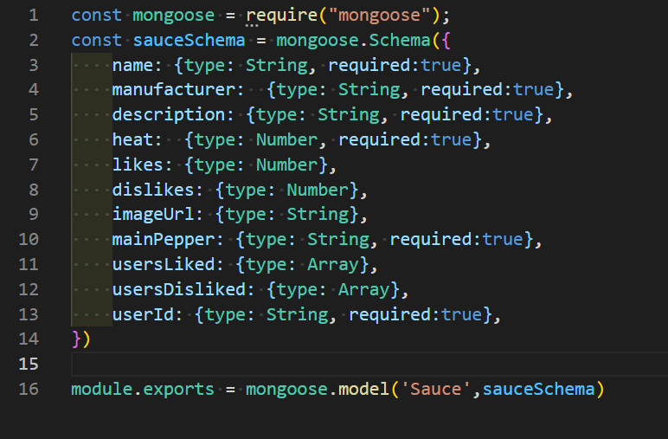
Les modèles déterminent les structures qui seront attendus par la base de données (ex : nom ? Email ? Unique ? Ou encore quel type ?).

Slide 14
5. Middleware
Permet de configurer certaines fonctionnalitées comme l’ajout de fichier avec ‘multer’

Slide 15
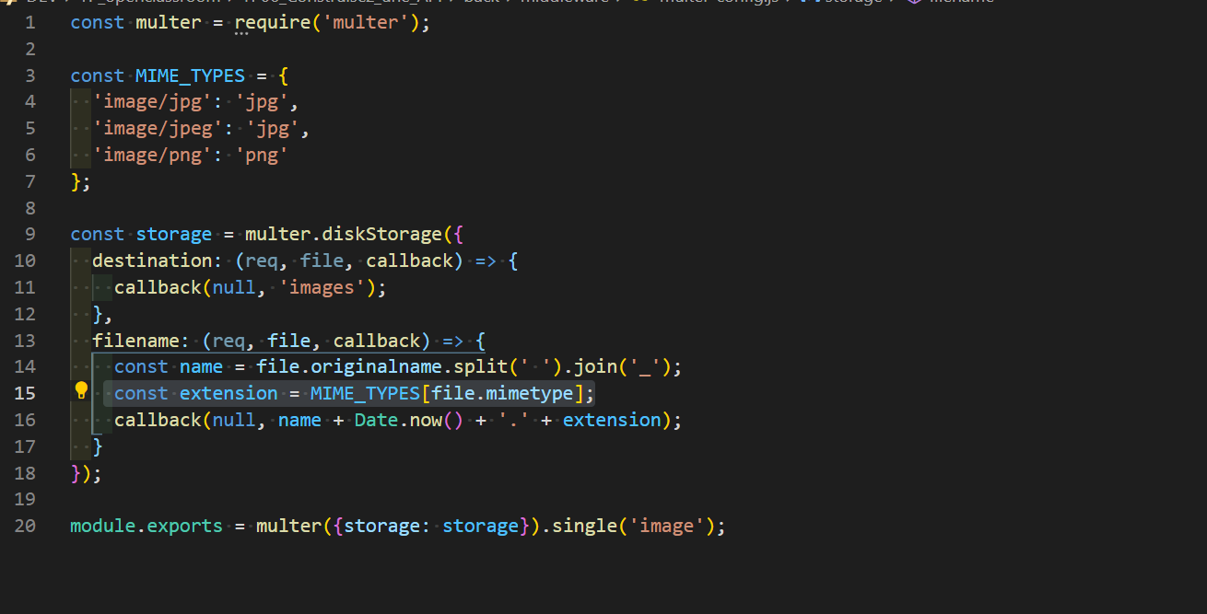
Voici un exemple de configuration du middleware pour l’ajout de fichier (multer).

Slide 16
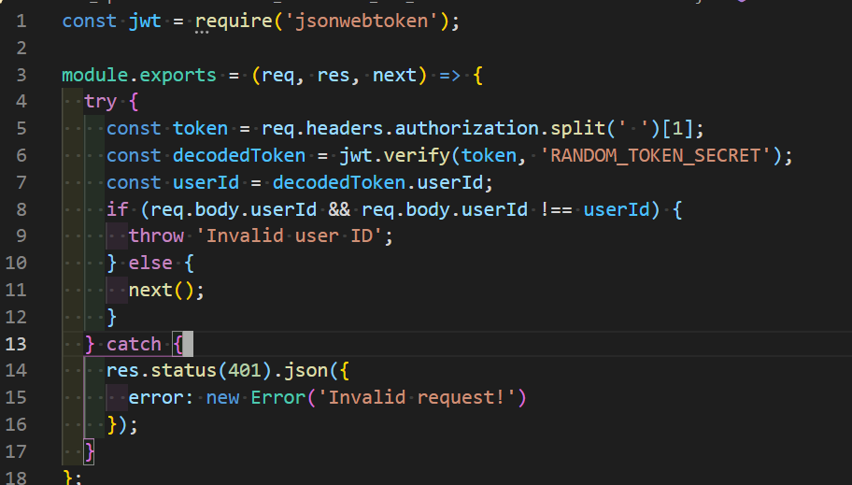
Ou encore la création de token d’authentification .

Slide 17
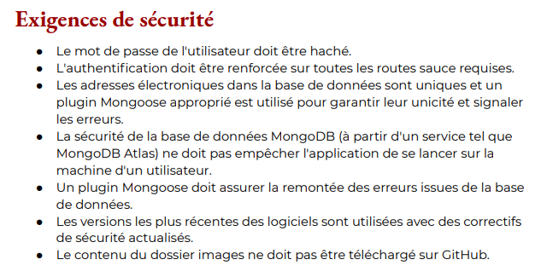
IV - Sécurité

Slide 18
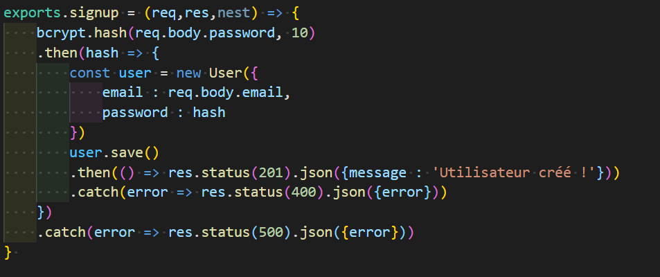
A la création du compte, le package ‘bcrypt’ va ‘’hasher’’ le mot de passe
en passant le mot de passe 10X dans l’algorithme de hachage
ce qui apporte la sécurité nécessaire contre le vol de mot de passe

Slide 19
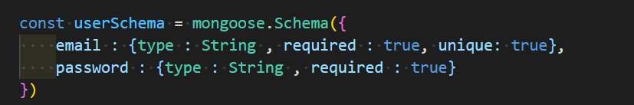
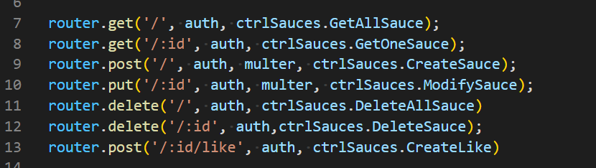
On vérifie que l’email entrée est unique :
On sécurise toutes les routes a l’aide du middleware ‘’auth’’ qui vérifie la validité du token d’authentification :
Les différentes erreurs sont affichés et le « status » renvoyé grâce a la méthode ‘’.catch’’

Slide 20
D’autres améliorations en terme de sécurité sont possibles, comme par exemple :
Passer le serveur en HTTPS
Utiliser le package « helmet »
Hacher les différentes données utilisateur en md5

Slide 21

V – Questions / Réponses
Merci pour votre attention

